Slide 1

Формуляр современного управленческого документа
Требования к составлению и оформлению документов

Slide 2
Состав реквизитов, применяемых при оформлении документов, входящих в систему ОРД, определяется
Государственным стандартом Республики Беларусь
СТБ 6.38-2004
«Унифицированные системы документации Республики Беларусь. Система организационно-распорядительной документации. Требования к оформлению документов»

Slide 3
СТБ 6.38-2004 устанавливает следующий состав реквизитов:
1) Государственный герб Республики Беларусь;
2) эмблема организации или товарный знак (знак обслуживания);
3) код организации по Общегосударственному классификатору Республики Беларусь 004-2001 «Органы государственной власти и управления» (ОКОГУ) для министерств и других органов управления,
код по Общегосударственному классификатору Республики Беларусь 018-2003
«Юридические лица и индивидуальные предприниматели» (ОКЮЛП) для
других организаций;

Slide 4
СТБ 6.38-2004 устанавливает следующий состав реквизитов:
4) код документа по Общегосударственному классификатору Республики Беларусь 010095 «Унифицированные документы» (ОКУД);
5) наименование вышестоящей организации;
6) наименование организации;
    7) наименование структурного подразделения;
8) почтовый адрес отправителя;
9) коммуникационные и коммерческие данные;

Slide 5
СТБ 6.38-2004 устанавливает следующий состав реквизитов:
10) название вида документа;
11) дата;
12) регистрационный индекс документа;
13) ссылка на регистрационный индекс и дату входящего документа;
14) место составления или издания;
15) гриф ограничения доступа;

Slide 6
СТБ 6.38-2004 устанавливает следующий состав реквизитов:
16) адресат;
17) гриф утверждения;
18) резолюция;
19) заголовок к тексту;
20) отметка о контроле;

Slide 7
СТБ 6.38-2004 устанавливает следующий состав реквизитов:
21) текст;
22) отметка о наличии приложения;
23) подпись;
24) гриф приложения;
25) гриф согласования;
26) визы;

Slide 8
СТБ 6.38-2004 устанавливает следующий состав реквизитов:
27) печать;
28) отметка об исполнителе;
29) отметка о заверении копии;
30) отметка об исполнении документа и направлении его в дело;
31) отметка о поступлении (регистрационный штамп входящих документов);
32) отметка о переносе данных на машинный носитель.

Slide 9
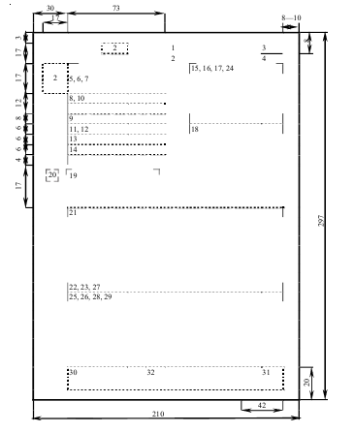
СХЕМА РАСПОЛОЖЕНИЯ И РАЗМЕРЫ РЕКВИЗИТОВ

Slide 10
Правила составления и оформления отдельных реквизитов
«Наименование вышестоящей организации»
«Наименование организации»
«Наименование структурного подразделения»
Обозначают автора документа, его ведомственную подчиненность.
Указание автора — обязательный реквизит каждого документа.
Авторами служебных документов являются, как правило, организации.
В служебных документах автор чаще всего обозначается на бланках.

Slide 11
Правила составления и оформления отдельных реквизитов
«Наименование организации»
Обозначает автора документа, которым является юридическое лицо, создавшее документ (учреждение, организация, предприятие).
Наименование организации указывается в точном соответствии с ее уставом (положением о ней).
Сокращенное наименование организации может указываться на бланках в тех случаях, когда оно закреплено в учредительных документах организации. Оно помещается ниже полного и заключается в скобки.

Slide 12
Правила составления и оформления отдельных реквизитов
Документ, подготавливаемый совместно двумя и более организациями
Например:
Министерство финансов Министерство по налогам и сборам
Республики Беларусь Республики Беларусь

Slide 13
Правила составления и оформления отдельных реквизитов
«Название вида документа»
должен содержать каждый документ, кроме письма.
дает общее представление о назначении документа, определяет его формуляр, степень обязательности выполнения его требований.
помещается после указания автора документа выше реквизитов «Дата» и «Регистрационный индекс»,
оформляется прописными буквами без разрядки
ПРИКАЗ, ПРОТОКОЛ, АКТ, РЕШЕНИЕ, ДОЛЖНОСТНАЯ ИНСТРУКЦИЯ, ДОКЛАДНАЯ ЗАПИСКА.

Slide 14
Правила составления и оформления отдельных реквизитов
«дата»
число, месяц и год обязателен для каждого документа
датой документа является дата его подписания (приказ, распоряжение, письмо и др.),
для документа, принимаемого коллегиальным органом (постановление, решение), — дата его принятия,
для утверждаемых документов — дата утверждения.
датой протокола – дата проведения протоколируемого мероприятия (собрания, заседания, совещания),
акта — актируемого события.

Slide 15
Правила составления и оформления отдельных реквизитов
«дата»
Цифровой
02. 01. 2017
Словесно-цифровой
6 февраля 2017 г.

Slide 16
Правила составления и оформления отдельных реквизитов
«регистрационный индекс»
цифровое или буквенно-цифровое обозначение, присваиваемое документу при его регистрации.
состоит из порядкового регистрационного номера, присвоенного документу при создании или получении,
может быть дополнен индексом по номенклатуре дел, индексом применяемого в организации классификатора (корреспондентов, вопросов деятельности и т. п.), а также другими поисковыми признаками.
Например: № 1-15/118,
где 1-15 — индекс дела по
номенклатуре, 118 — порядковый номер.

Slide 17
Правила составления и оформления отдельных реквизитов
«заголовок к тексту»
кратко излагает содержание документа
является одним из поисковых признаков документа
упрощает обработку документа при регистрации
должны иметь все служебные документы, оформляемые на бланках или листах бумаги формата А4.
формулируется составителем документ
должен быть кратким и точным, грамматически согласовываться с названием документа

Slide 18
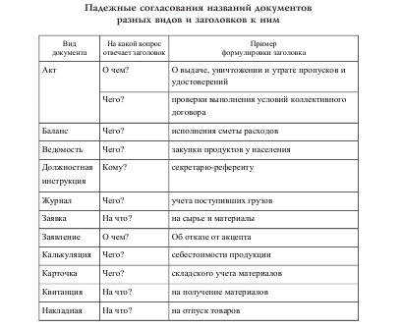
Правила составления и оформления отдельных реквизитов
«заголовок к тексту»

Slide 19
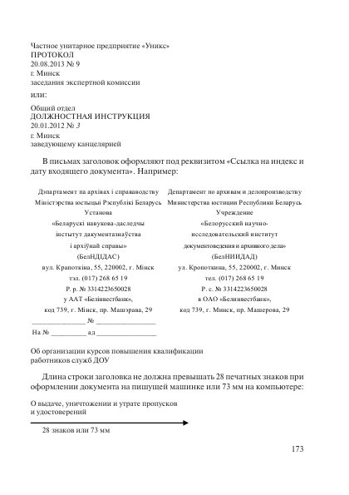
Правила составления и оформления отдельных реквизитов
«заголовок к тексту»

Slide 20
Правила составления и оформления отдельных реквизитов
«заголовок к тексту»

Slide 21
Правила составления и оформления отдельных реквизитов
«заголовок к тексту»

Slide 22
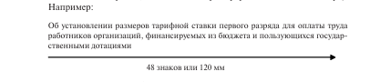
Правила составления и оформления отдельных реквизитов
«заголовок к тексту»

Slide 23
Правила составления и оформления отдельных реквизитов
«адресат»
Характеризует географическое и иерархическое положение документа.
Адресат — это получатель документа (в отличие от адресанта — отправителя документа).
Правильно оформленный реквизит позволяет при получении документа быстро определить должностное лицо или структурное подразделение, которому его надлежит передать на исполнение или рассмотрение.

Slide 24
Правила составления и оформления отдельных реквизитов
«адресат»
Располагается в правом верхнем углу.
При угловом варианте расположения реквизитов бланка начинают печатать на уровне первой строки бланковых надписей
При продольном — сразу под надписями бланка
в письмах — на уровне реквизитов «Дата» и «Регистрационный индекс»,
в документах на общем бланке — на уровне реквизита «Заголовок».
Печатается реквизит от 4-го положения табулятора
32 печатных знака при оформлении документа на пишущей машинке
80 мм при оформлении на компьютере.

Slide 25
Правила составления и оформления отдельных реквизитов
«адресат»
Документ может адресоваться:
организации в целом;
структурному подразделению организации;
руководителю организации;
должностному лицу, не являющемуся руководителем;
частному лицу;
группе однородных учреждений (должностных лиц).

Slide 26
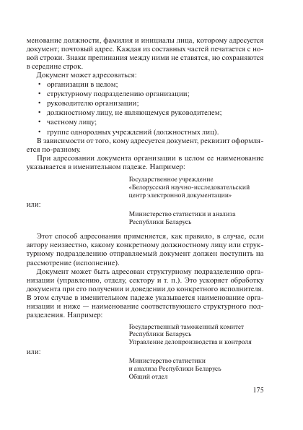
Правила составления и оформления отдельных реквизитов
«адресат»

Slide 27
Правила составления и оформления отдельных реквизитов
«адресат»

Slide 28
Правила составления и оформления отдельных реквизитов
«адресат»

Slide 29
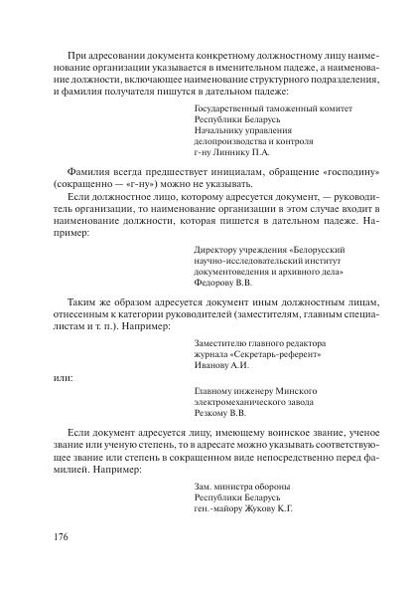
Правила составления и оформления отдельных реквизитов
«адресат»

Slide 30
Правила составления и оформления отдельных реквизитов
«адресат»

Slide 31
Правила составления и оформления отдельных реквизитов
«адресат»

Slide 32
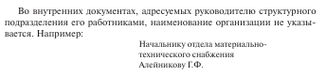
Правила составления и оформления отдельных реквизитов
«адресат»

Slide 33
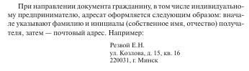
Правила составления и оформления отдельных реквизитов
«адресат»

Slide 34
Правила составления и оформления отдельных реквизитов
«Гриф ограничения доступа»
Закон Республики Беларусь от 19 июля 2010 г. «О государственных секретах»
«Секретно» - документам, содержащим служебную тайну
«Совершенно секретно» или «Особой важности» - документам, содержащим государственную тайну
Закон Республики Беларусь от 5 января 2013 г. «О коммерческой тайне»
«Коммерческая тайна» - документам, включающим сведения, составляющие коммерческую тайну
Постановление Совета Министров Республики Беларусь от
15 февраля 1999 г. № 237 (с изменениями от 18 апреля 2000 г. № 531)
«Для служебного пользования»(ДСП) - документам, содержащим тайну личной жизни граждан, иные сведения ограниченного распространения, не отнесенные к государственным секретам

Slide 35
Правила составления и оформления отдельных реквизитов
Согласование проекта документа
Согласование документов производится в случаях, когда требуется экспертиза на предмет их соответствия действующим нормативным правовым актам, если они затрагивают интересы других организаций и т. п.
Согласование может проводиться как внутри организации — со структурными подразделениями и должностными лицами (внутреннее согласование),
так и вне ее — с подчиненными и неподчиненными организациями (внешнее согласование).
Внутреннее согласование оформляется с помощью реквизита «виза»,
внешнее — грифом согласования.

Slide 36
Правила составления и оформления отдельных реквизитов
«визы»
выражает согласие или несогласие должностного лица с содержанием документа
Визированию подлежат как внутренние документы, так и исходящие.
На внутренних документах визы проставляют ниже подписи слева на лицевой стороне последнего листа первого экземпляра документа.
При визировании проектов распорядительных документов (приказов, распоряжений, указаний, постановлений, решений) допускается располагать визы на оборотной стороне последнего листа документа.
При размножении и рассылке копий документа в другие организации визы на них не воспроизводятся.
В исходящих документах (письмах, справках, докладных записках) визируются экземпляры документов, остающиеся в организации (отпуски).

Slide 37
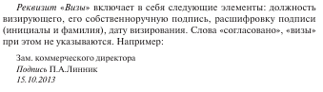
Правила составления и оформления отдельных реквизитов
«визы»

Slide 38
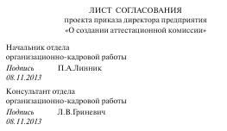
Правила составления и оформления отдельных реквизитов
«визы»

Slide 39
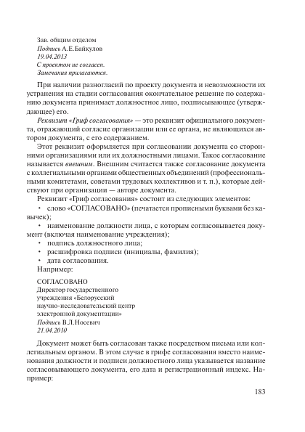
Правила составления и оформления отдельных реквизитов
«визы»
При наличии замечаний
и дополнений к документу они излагаются на отдельном листе, а на проекте документа рядом с визой указывается: «Замечания прилагаются»

Slide 40
Правила составления и оформления отдельных реквизитов
«гриф согласования»
Реквизит «Гриф согласования» состоит из следующих элементов:
слово «СОГЛАСОВАНО» (печатается прописными буквами без кавычек);
наименование должности лица, с которым согласовывается документ (включая наименование учреждения);
подпись должностного лица;
расшифровка подписи (инициалы, фамилия);
дата согласования.
Гриф согласования размещают ниже реквизита «Подпись» на лицевой стороне последнего листа документа, используя нулевое положение табулятора

Slide 41
Правила составления и оформления отдельных реквизитов
«гриф согласования»
Согласование с должностным лицом

Slide 42
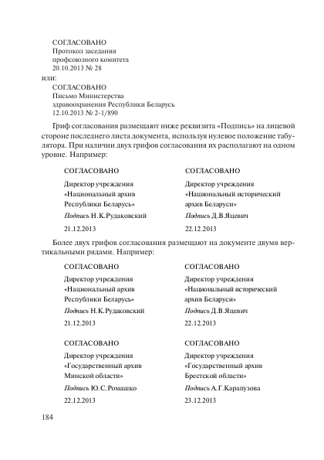
Правила составления и оформления отдельных реквизитов
«гриф согласования»
Согласование с помощью документа

Slide 43
Правила составления и оформления отдельных реквизитов
«гриф согласования»
Оформление двух грифов согласования

Slide 44
Правила составления и оформления отдельных реквизитов
«гриф согласования»
Оформление двух грифов согласования

Slide 45
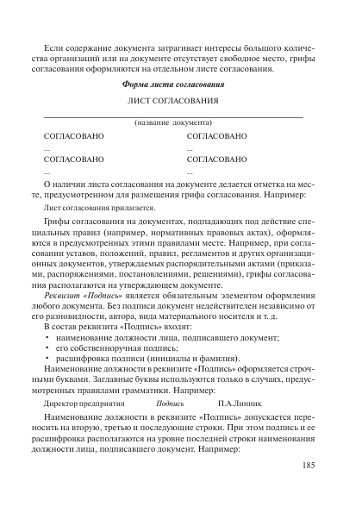
Правила составления и оформления отдельных реквизитов
«гриф согласования»

Slide 46
Правила составления и оформления отдельных реквизитов
«подпись»
В состав реквизита «Подпись» входят:
наименование должности лица, подписавшего документ;
его собственноручная подпись;
расшифровка подписи (инициалы и фамилия).
Наименование должности в реквизите «Подпись» оформляется строчными буквами. Заглавные буквы используются только в случаях, предусмотренных правилами грамматики.

Slide 47
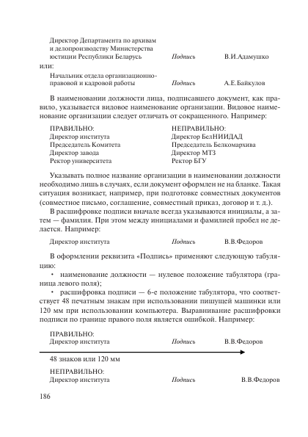
Правила составления и оформления отдельных реквизитов
«подпись»

Slide 48
Правила составления и оформления отдельных реквизитов
«подпись»

Slide 49
Правила составления и оформления отдельных реквизитов
«подпись»

Slide 50
Правила составления и оформления отдельных реквизитов
Утверждение документа
Осуществляется двумя способами:
посредством оформления грифа утверждения, содержащего собственноручную подпись уполномоченного должностного лица,
путем издания распорядительного документа (приказа, распоряжения, решения и др.).
Распорядительный документ рекомендуется составлять в тех случаях, когда требуются дополнительные предписания и разъяснения по применению и исполнению утверждаемого документа (например, связанные с его внедрением, размножением, доведением до сведения и т. п.).

Slide 51
Правила составления и оформления отдельных реквизитов
Утверждение документа
Закон Республики Беларусь «О нормативных правовых актах Республики Беларусь»:
Нормативные правовые акты Республики Беларусь (инструкции, правила, положения и др.) утверждаются только путем издания другого документа (постановления, приказа, решения).
Юридическая сила уставов, положений, инструкций, регламентов и правил определяется юридической силой нормативного правового акта, которым они утверждаются.
Локальные нормативные правовые акты, т. е. действующие в рамках одной организации, утверждаются любым из двух способов.

Slide 52
Правила составления и оформления отдельных реквизитов
«гриф утверждения»
Это дополнительный удостоверяющий реквизит, который применяется для придания юридической силы лишь отдельным видам и разновидностям документов.
В обязательном порядке утверждению подлежат все организационные документы (уставы, положения, инструкции, правила и др.).
Примерный перечень документов, подлежащих утверждению, является приложением к Инструкции по делопроизводству.

Slide 53
Правила составления и оформления отдельных реквизитов
«гриф утверждения»
состоит из:
слова «УТВЕРЖДАЮ» (печатается прописными буквами без кавычек),
наименования должности лица, утверждающего документ,
его подписи,
расшифровки подписи (инициалы, фамилия)
даты утверждения.
*в наименование должности входит видовое наименование организации

Slide 54
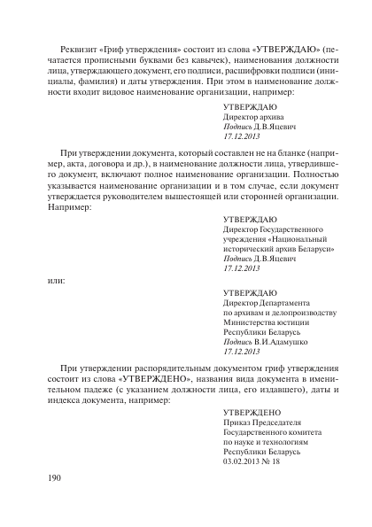
Правила составления и оформления отдельных реквизитов
«гриф утверждения»

Slide 55
Правила составления и оформления отдельных реквизитов
«гриф утверждения»
При утверждении коллегиальным органом в грифе утверждения указываются:
название вида документа, который утверждает (постановление, решение, протокол),
и наименование коллегиального органа, принявшего решение об утверждении

Slide 56
Правила составления и оформления отдельных реквизитов
«гриф утверждения»
При утверждении нормативных правовых актов Республики Беларусь приказом —
вместо должности лица, издавшего распорядительный
документ, указывается наименование соответствующего государственного органа

Slide 57
Правила составления и оформления отдельных реквизитов
«гриф утверждения»
располагается в правом верхнем углу документа
перед текстом
на уровне реквизита «Адресат»,
используется 5-е положение табулятора
после 40 печатных знаков от границы левого поля при оформлении документа на пишущей машинке
100 мм при оформлении документа на компьютере.

Slide 58
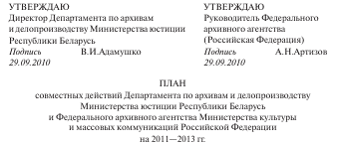
Правила составления и оформления отдельных реквизитов
«гриф утверждения»
Документ может быть утвержден несколькими должностными лицами

Slide 59
Правила составления и оформления отдельных реквизитов
«печать»
Средство удостоверения документов
Оттиск, сделанный специальным штемпелем на бумаге, сургуче, воске или другом материале
Дополнительный удостоверяющий реквизит
Обязательна только для некоторых документов

Slide 60
Правила составления и оформления отдельных реквизитов
«печать»
В делопроизводстве используются печати трех видов:
• печать организации;
• печать структурного подразделения организации (секретариата, канцелярии и др.);
• печать, указывающая на ее целевое назначение (для документов и др.).

Slide 61
Правила составления и оформления отдельных реквизитов
«печать»
Печати организаций подразделяются на:
гербовые
(печати с изображением Государственного герба Республики Беларусь)
простые.

Slide 62
Правила составления и оформления отдельных реквизитов
«печать»
Общие требования к изготовлению гербовых печатей определяются
Инструкцией о порядке изготовления и уничтожения печатей с изображением Государственного герба Республики Беларусь,
утвержденной постановлением Министерства внутренних дел Республики Беларусь от 12 июня 2009 г. № 189.

Slide 63
Правила составления и оформления отдельных реквизитов
«печать»
Примерный перечень документов, на которых проставляется гербовая печать,
утвержден постановлением Совета Министров Республики Беларусь от 25 февраля 1993 г. № 100
«О перечнях документов, на которых ставится печать с изображением Государственного герба Республики Беларусь»

Slide 64
Правила составления и оформления отдельных реквизитов
«печать»
свидетельства о регистрации актов гражданского состояния;
документы, удостоверяющие личность;
трудовые книжки;
документы об образовании;
уставы (положения) предприятий, учреждений и организаций;
договоры;
доверенности и иные документы, удостоверяющие права физических и юридических лиц;
образцы оттисков печати и подписей работников, имеющих право
совершения финансово-хозяйственных операций;
акты (приемки законченных строительством объектов, выполненных работ и др.);
командировочные удостоверения.

Slide 65
Правила составления и оформления отдельных реквизитов
«печать»
Постановлением Совета Министров Республики Беларусь от 25 февраля 1993 г. № 100 установлено, что
использование гербовой печати необходимо в случаях подтверждения фактов, связанных с расходованием денежных средств и материальных ценностей,
а также на иных документах в соответствии с нормативными актами Республики Беларусь.

Slide 66
Правила составления и оформления отдельных реквизитов
«печать»
Инструкция по делопроизводству:
«проставление печати необходимо на подлинниках документов и их копиях, в том числе факсимильных, удостоверяющих права, свободы и (или) законные интересы граждан, права и обязанности юридических лиц, санкционирующих расходование денежных средств и материальных ценностей.
.

Slide 67
Правила составления и оформления отдельных реквизитов
«печать»
Инструкции о порядке ведения трудовых книжек работников:
печатью в трудовой книжке заверяются раздел «Сведения о работнике» (титульный лист) и
запись об увольнении работника в разделе «Сведения о работе».
.

Slide 68
Правила составления и оформления отдельных реквизитов
«печать»
Методические указания по практическому применению СТБ 6.38-2004
Инструкция по делопроизводству
СТБ 6.38-2004
Положение о порядке изготовления и использования бланков документов с изображением Государственного герба Республики Беларусь

Slide 69
Правила составления и оформления отдельных реквизитов
«печать»
ЗАВЕРЕНИЯ ПЕЧАТЬЮ НЕ ТРЕБУЮТ:
информационные письма,
письма-запросы,
письма-ответы,
первые экземпляры приказов.

Slide 70
Правила составления и оформления отдельных реквизитов
«печать»
ПЕЧАТЬ ПРОСТАВЛЯЕТСЯ НА:
гарантийные письма (связанные с расходованием денежных ценностей),
ксерокопии приказов, изданных на гербовых бланках, при передаче их в подведомственные организации.

Slide 71
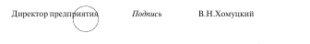
Правила составления и оформления отдельных реквизитов
«печать»
При заверении документа или его копии печатью ее оттиск следует ставить таким образом, чтобы он захватывал часть наименования должности лица, подписавшего документ.

Slide 72
Правила составления и оформления отдельных реквизитов
«отметка о заверении копии»
Копия документа в большинстве случаев подлежит заверению, т.к. не содержит подписи лица, подписавшего подлинник.
«Отметка о заверении копии» оформляется ниже реквизита «Подпись».

Slide 73
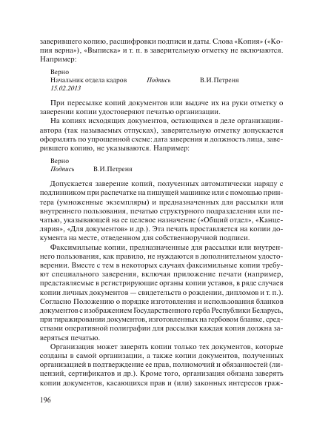
Правила составления и оформления отдельных реквизитов
«отметка о заверении копии»
Состоит из:
слова «Верно», которое пишется с прописной буквы, наименования должности
подписи лица, заверившего копию,
расшифровки подписи
даты.
* Слова «Копия» («Копия верна»), «Выписка» и т. п. в заверительную отметку не включаются.

Slide 74
Правила составления и оформления отдельных реквизитов
«отметка о заверении копии»
На копиях исходящих документов, остающихся в деле организациии
автора (так называемых отпусках),
заверительную отметку допускается
оформлять по упрощенной схеме:
дата заверения и должность лица, заверившего копию, не указываются.

Slide 75
Правила составления и оформления отдельных реквизитов
«отметка о заверении копии»
Закон Республики Беларусь от 28 декабря 2009 г. «Об электронном документе и электронной цифровой подписи»:
….Копия создается путем удостоверения в установленном порядке формы внешнего представления электронного документа на бумажном носителе…
…Копия электронного документа на бумажном носителе должна содержать соответствующее указание на то, что она является копией соответствующего электронного документа…

Slide 76
Правила составления и оформления отдельных реквизитов
«отметка о заверении копии»
Закон Республики Беларусь от 28 декабря 2009 г. «Об электронном документе и электронной цифровой подписи»:
… Удостоверение формы внешнего представления ЭД на бумажном носителе может осуществляться нотариусом или другим должностным лицом, имеющим право совершать нотариальные действия, а также организацией или индивидуальным предпринимателем, имеющими специальное разрешение (лицензию) на осуществление такой деятельности…

Slide 77
Правила составления и оформления отдельных реквизитов
приложение к документу
Связь между основным документом и приложением к нему оформляется с помощью реквизитов
«Отметка о наличии приложения»,
«Гриф приложения»

Slide 78
Правила составления и оформления отдельных реквизитов
«отметка о наличии приложения»
помещается
под текстом основного документа или сопроводительного письма,
перед реквизитом «Подпись»
включает в себя
слово «Приложение» (пишется в единственном числе независимо от количества приложений),
сведения о прилагаемом документе или документах, в том числе количестве листов и экземпляров.

Slide 79
Правила составления и оформления отдельных реквизитов
«отметка о наличии приложения»
Слово «Приложение» пишут, не отступая от границы левого поля листа документа, строчными буквами, кроме заглавной,
Слова «листы» и «экземпляры» сокращают («л.» и «экз.»).
Если прилагается лишь один экземпляр, количество экземпляров можно не указывать.
Слово «Приложение» остается «открытым», после него ставится двоеточие.

Slide 80
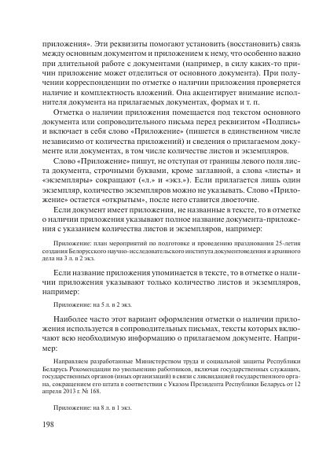
Правила составления и оформления отдельных реквизитов
«отметка о наличии приложения»
Если документ имеет приложения, не названные в тексте,
то в отметке о наличии приложения указывают полное название документа-приложения с указанием количества листов и экземпляров.

Slide 81
Правила составления и оформления отдельных реквизитов
«отметка о наличии приложения»
Если название приложения упоминается в тексте, то в отметке о наличии приложения указывают только количество листов и экземпляров.

Slide 82
Правила составления и оформления отдельных реквизитов
«отметка о наличии приложения»
Наиболее часто этот вариант оформления отметки о наличии приложения используется в сопроводительных письмах, тексты которых включают всю необходимую информацию о прилагаемом документе.

Slide 83
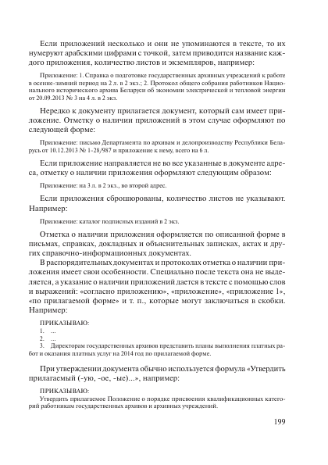
Правила составления и оформления отдельных реквизитов
«отметка о наличии приложения»
Если приложений несколько и они не упоминаются в тексте, то их
нумеруют арабскими цифрами с точкой, затем приводится название каждого приложения, количество листов и экземпляров.

Slide 84
Правила составления и оформления отдельных реквизитов
«отметка о наличии приложения»
Если к документу прилагается документ, который сам имеет приложение, то отметку о наличии приложений оформляют по следующей форме:

Slide 85
Правила составления и оформления отдельных реквизитов
«отметка о наличии приложения»
Если приложение направляется не во все указанные в документе адреса, отметку о наличии приложения оформляют следующим образом:

Slide 86
Правила составления и оформления отдельных реквизитов
«отметка о наличии приложения»
Если приложения сброшюрованы, количество листов не указывают.
Например:

Slide 87
Правила составления и оформления отдельных реквизитов
«гриф приложения»
Проставляется на прилагаемом документе в правом верхнем углу.
Включает в себя
слово «Приложение»,
название вида документа, к которому относится приложение,
Наименование его автора,
дату и регистрационный индекс основного документа (предлог «от» перед датой не ставится)

Slide 88
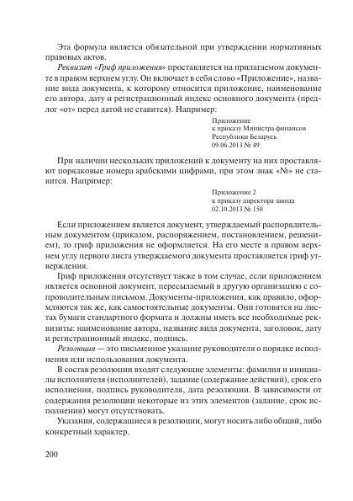
Правила составления и оформления отдельных реквизитов
«гриф приложения»

Slide 89
Правила составления и оформления отдельных реквизитов
«резолюция»
Письменное указание руководителя о порядке исполнения или использования документа.
В состав резолюции входят:
фамилия и инициалы исполнителя (исполнителей),
задание (содержание действий),
срок его исполнения,
подпись руководителя,
дата резолюции.
В зависимости от содержания резолюции некоторые из этих элементов (задание, срок исполнения) могут отсутствовать.

Slide 90
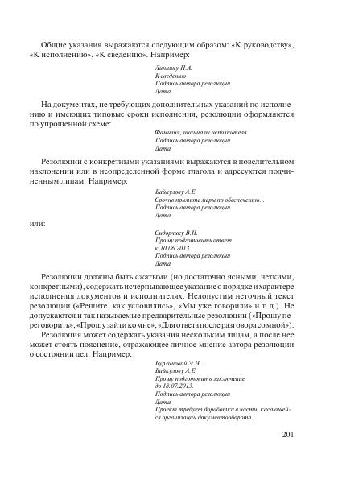
Правила составления и оформления отдельных реквизитов
«резолюция»
Общие указания выражаются следующим образом:
«К руководству», «К исполнению», «К сведению».
Например:

Slide 91
Правила составления и оформления отдельных реквизитов
«резолюция»
На документах, не требующих дополнительных указаний по исполнению и имеющих типовые сроки исполнения, резолюции оформляются
по упрощенной схеме:

Slide 92
Правила составления и оформления отдельных реквизитов
«резолюция»
Резолюции с конкретными указаниями выражаются в повелительном
наклонении или в неопределенной форме глагола и адресуются подчиненным лицам. Например:

Slide 93
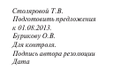
Правила составления и оформления отдельных реквизитов
«резолюция»
На документе, поставленном на контроль, должна быть проставлена отметка о контроле.
В этом случае в резолюции может быть указано должностное лицо, осуществляющее контроль исполнения (ответственный за контроль).
Например:

Slide 94
Правила составления и оформления отдельных реквизитов
«резолюция»
Размещается в правом верхнем углу первого листа документа,
на письмах — между реквизитами «Адресат» и «Текст».
При необходимости оформления сложной по содержанию резолюции, а также нескольких резолюций допускается написание резолюций на любой свободной площади лицевой стороны первого листа документа, не затрагивая текста и полей.
Для лучшего выделения резолюции ее следует располагать под углом к линии строки.

Slide 95
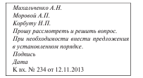
Правила составления и оформления отдельных реквизитов
«резолюция»
Допускается прилагать к документу отдельный лист резолюции.

Slide 96
Правила составления и оформления отдельных реквизитов
«отметка о контроле»
помещается на левом поле на уровне заголовка
17 мм по вертикали и по горизонтали (на бланках для писем и общих бланках отмечается специальными ограничительными отметками, обычно в форме уголков)
содержит букву «К» или слово «Контроль»
проставляется от руки либо с помощью штемпеля

Slide 97
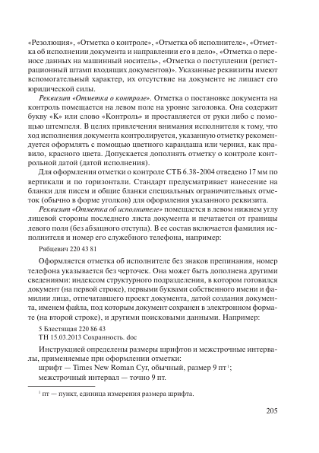
Правила составления и оформления отдельных реквизитов
«отметка об исполнителе»
помещается в левом нижнем углу лицевой стороны последнего листа документа,
печатается от границы левого поля (без абзацного отступа).
В ее состав включается:
фамилия исполнителя
номер его служебного телефона
*Оформляется без знаков препинания.
Номер телефона указывается без черточек.

Slide 98
Правила составления и оформления отдельных реквизитов
«отметка об исполнителе»
Может быть дополнена другими сведениями:
индексом структурного подразделения, в котором готовился документ (на первой строке),
первыми буквами собственного имени и фамилии лица, отпечатавшего проект документа,
датой создания документа,
именем файла, под которым документ сохранен в электронном формате (на второй строке),
и другими поисковыми данными.

Slide 99
Правила составления и оформления отдельных реквизитов
«отметка об исполнителе»
Инструкция по делопроизводству определяет
размеры шрифтов и межстрочные интервалы, применяемые при оформлении отметки:
шрифт — Times New Roman Cyr, обычный, размер 9 пт;
межстрочный интервал — точно 9 пт.

Slide 100
Правила составления и оформления отдельных реквизитов
«отметка о поступлении»
Оформляется справа на нижнем поле первого
листа.
Включает:
полное или сокращенное наименование организации — получателя документа,
дату поступления документа,
индекс (входящий номер).
Отметка оформляется от руки или с помощью штампа.

Slide 101
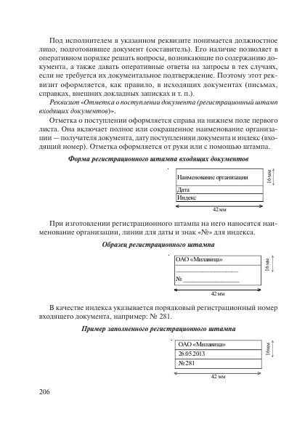
Правила составления и оформления отдельных реквизитов
«отметка о поступлении»

Slide 102
Правила составления и оформления отдельных реквизитов
«отметка о поступлении»

Slide 103
Правила составления и оформления отдельных реквизитов
«отметка о поступлении»

Slide 104
Правила составления и оформления отдельных реквизитов
«отметка о переносе данных на машинный носитель»
Проставляется на нижнем поле первого листа документа.
Включает:
запись «Информация перенесена на машинный носитель»,
подпись лица, ответственного за перенос данных,
дату переноса.
На традиционных бумажных документах целесообразно проставлять при их сканировании в целях создания автоматизированной информационно-поисковой системы организации, имеющей локальную сеть.
Содержание отметки можно дополнить сведениями поискового характера, позволяющими оперативно находить соответствующую информацию в автоматизированном режиме (например, наименование базы данных, имя файла и т. п.).

Slide 105
Правила составления и оформления отдельных реквизитов
«отметка о переносе данных на машинный носитель»
Проставляется на нижнем поле лицевой стороны первого листа документа слева.
Включает в себя следующие элементы:
• слова «В дело»;
• индекс дела по номенклатуре, в котором будет храниться документ;
• дату и индекс документа, свидетельствующего об исполнении;
• подпись исполнителя или руководителя структурного подразделения исполнителя;
• дату оформления отметки.

Slide 106
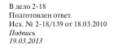
Правила составления и оформления отдельных реквизитов
«отметка о переносе данных на машинный носитель»
В данном примере «2-18» — индекс дела по номенклатуре дел, в которое должен быть подшит исполненный документ-запрос,
а запись «Исх.№ 2-18/139 от 18.03.2010» — регистрационный индекс и дата ответного документа.

Slide 107
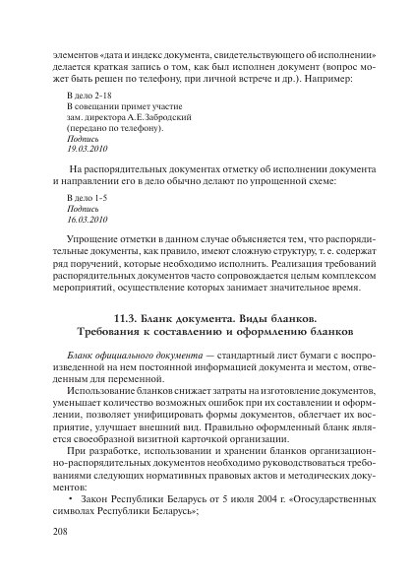
Правила составления и оформления отдельных реквизитов
«отметка о переносе данных на машинный носитель»

